Slide 1
„Kauza Bečva“
Závažná havárie na Bečvě v září 2020 Arnošt Kult

Slide 2
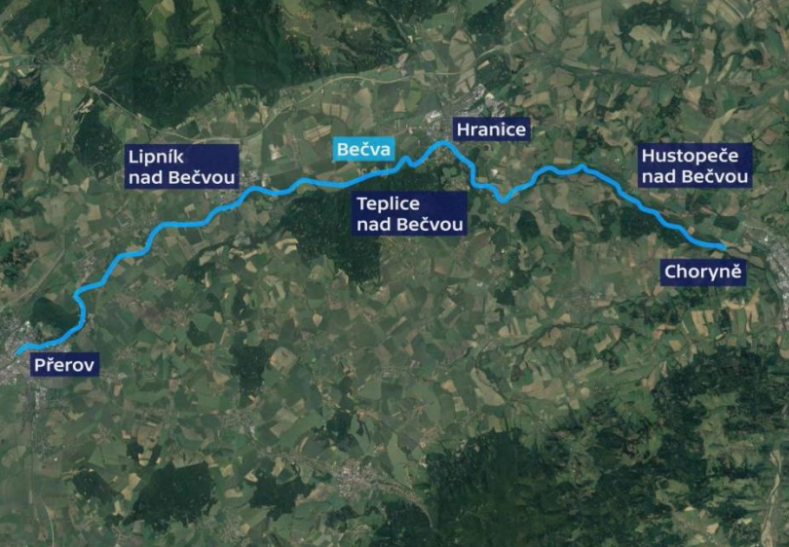

Slide 3
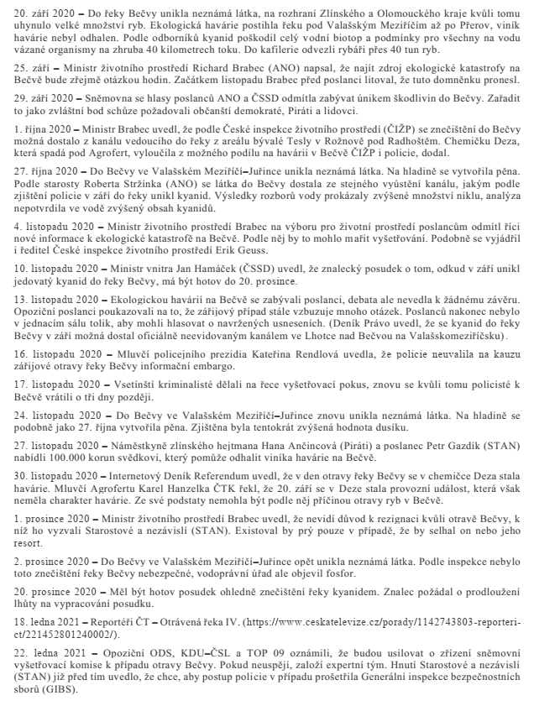
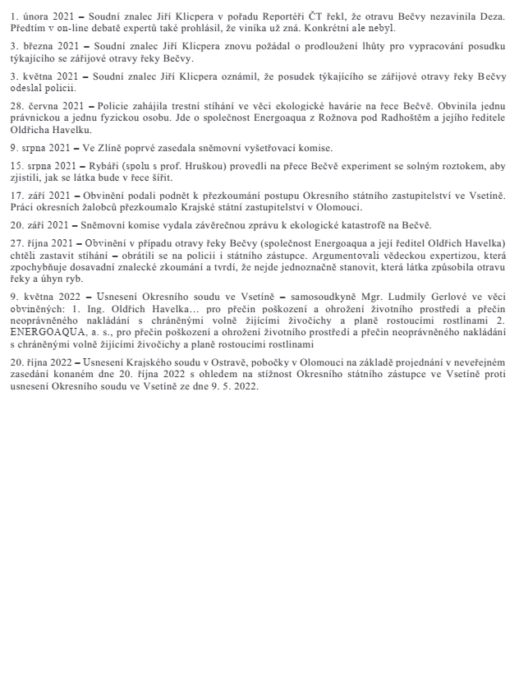

Slide 4
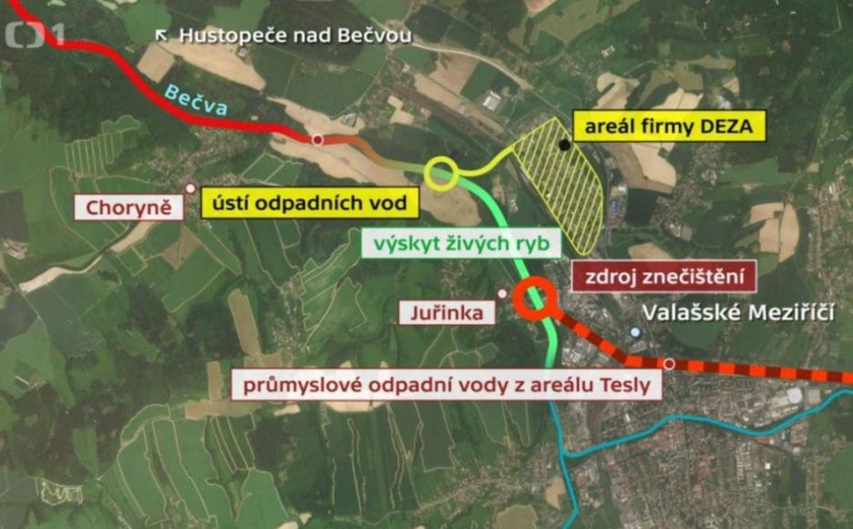

Slide 5
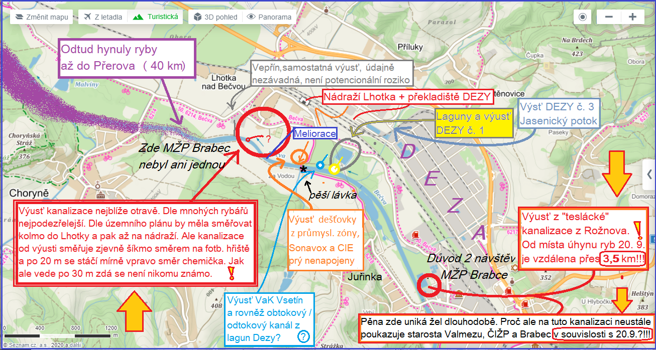

Slide 6
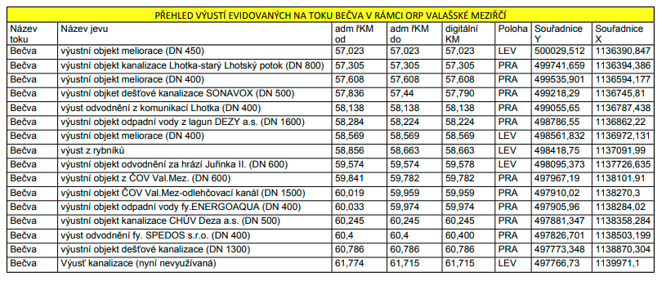

Slide 7
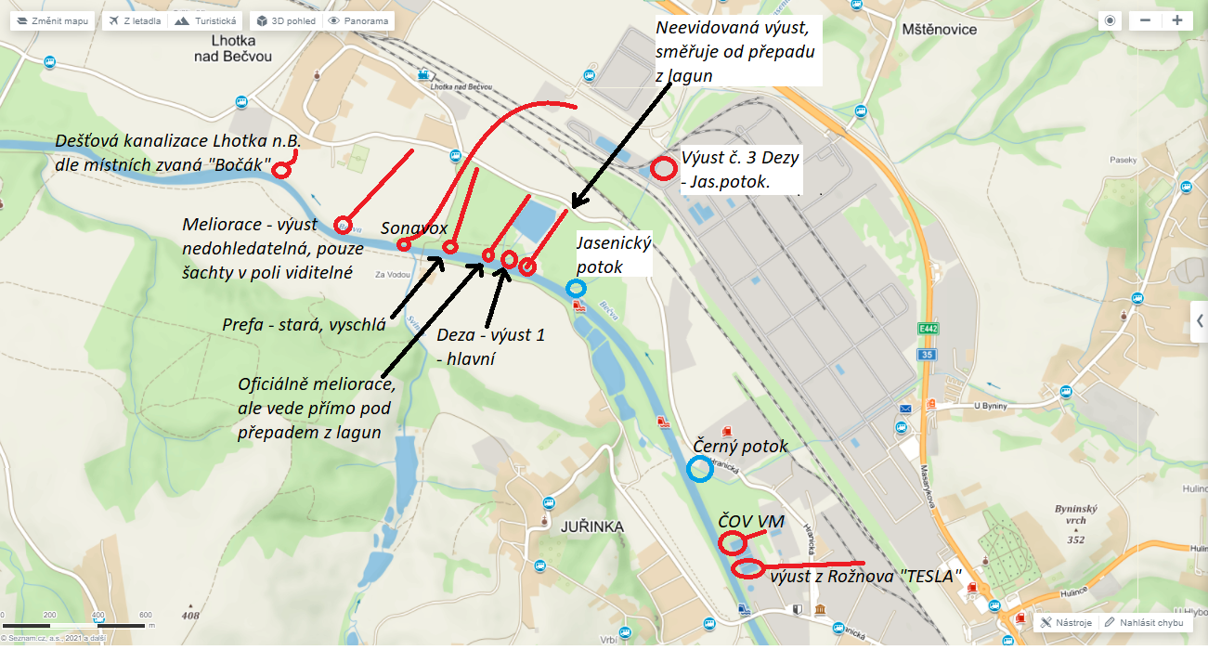
Schéma výustí – již uvedl Ing. Pernický ve svém referátu

Slide 8
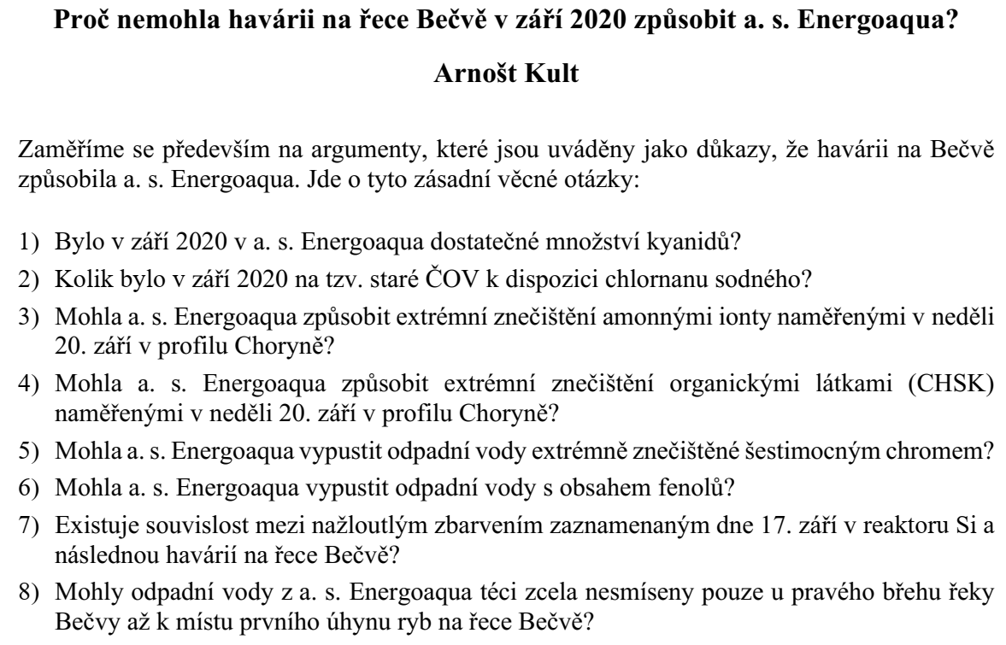

Slide 9
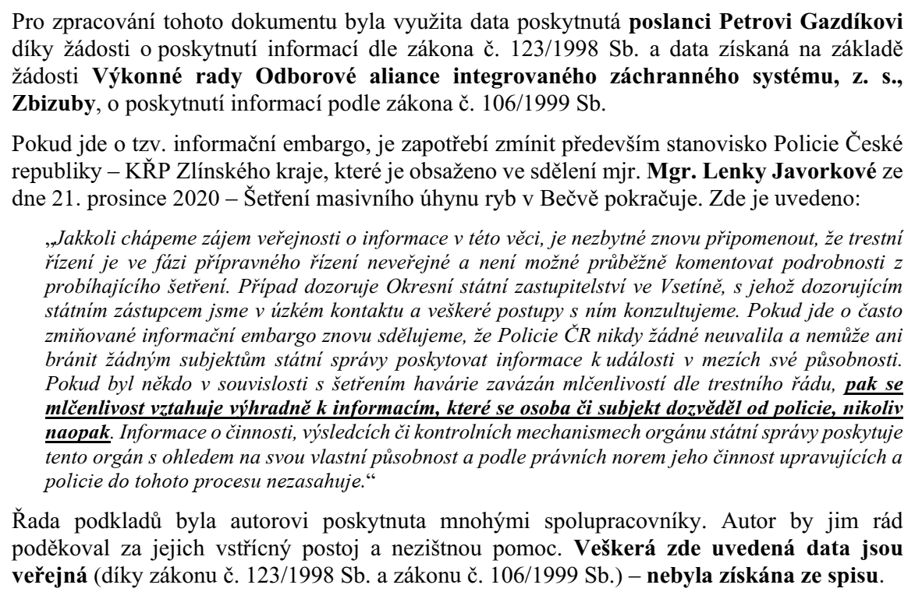

Slide 10
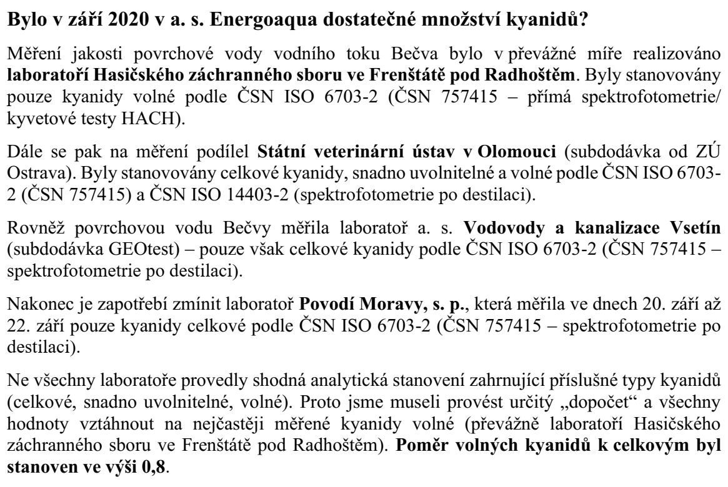

Slide 11
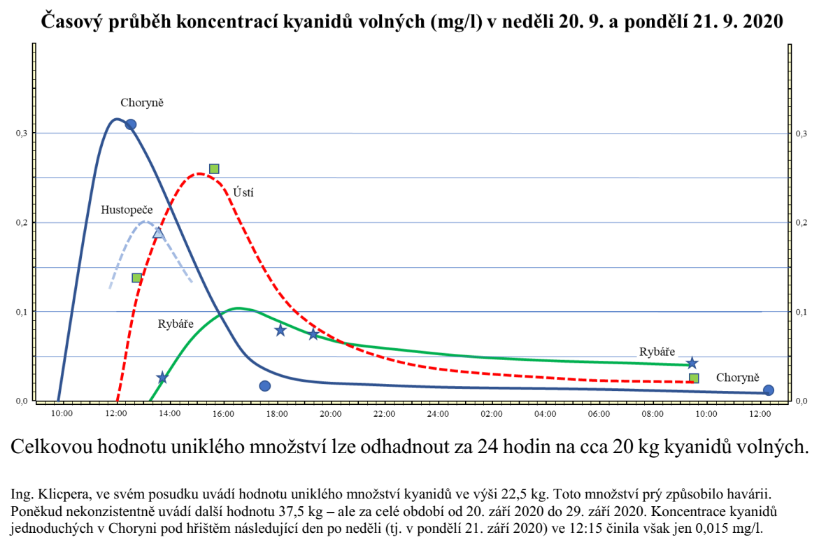

Slide 12
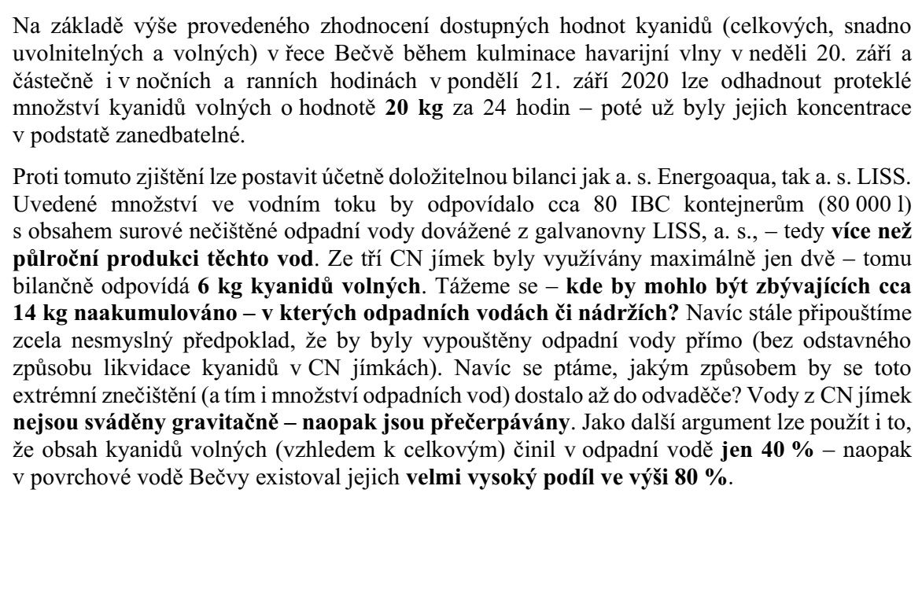

Slide 13
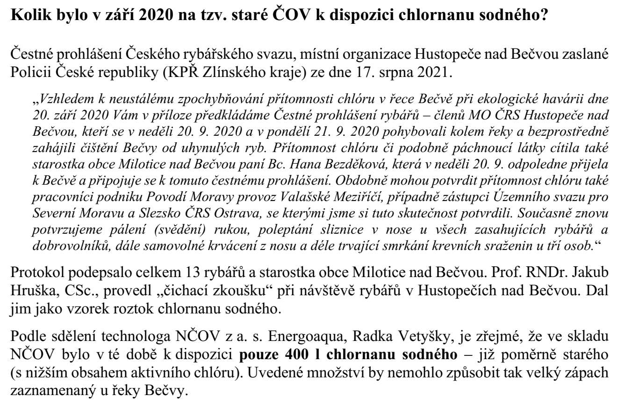

Slide 14
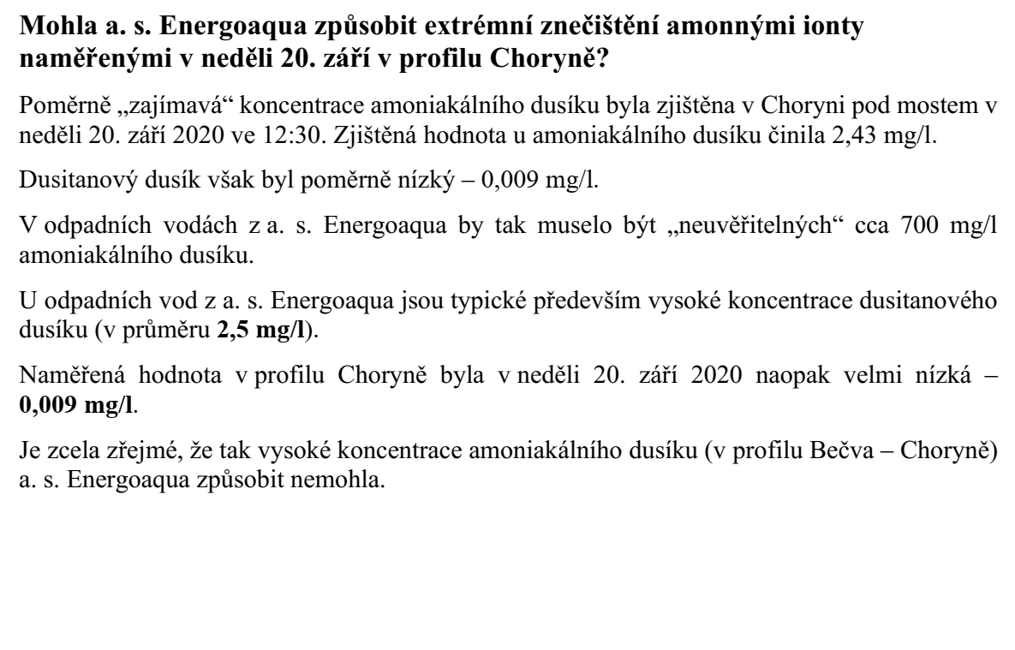

Slide 15
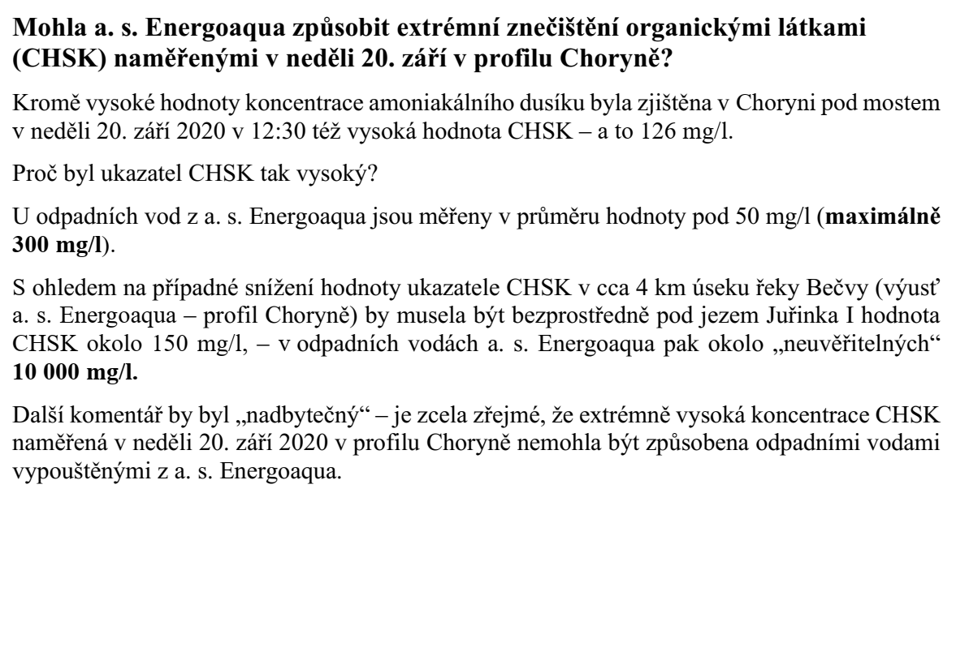

Slide 16
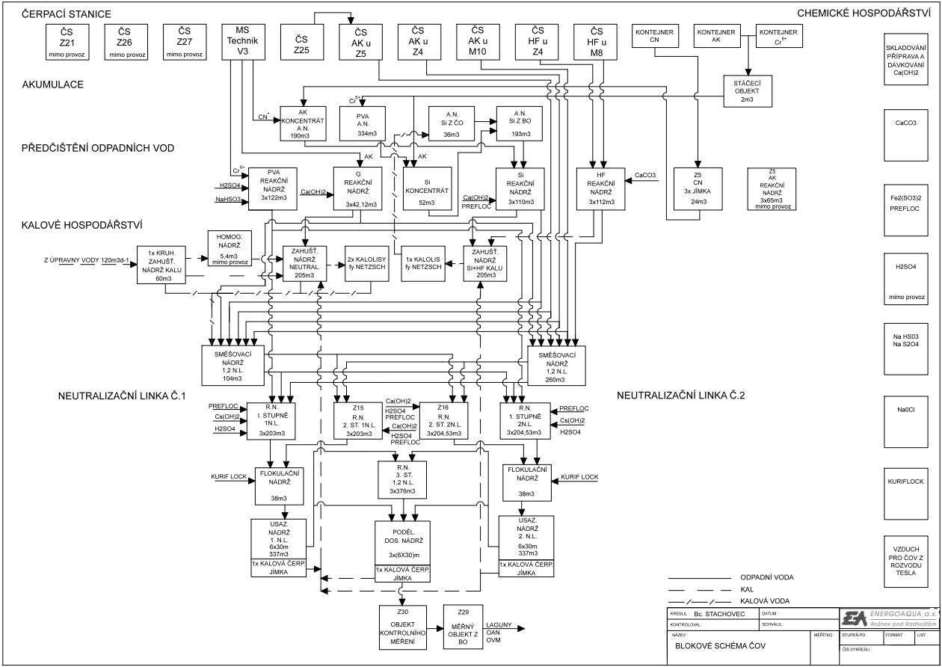

Slide 17
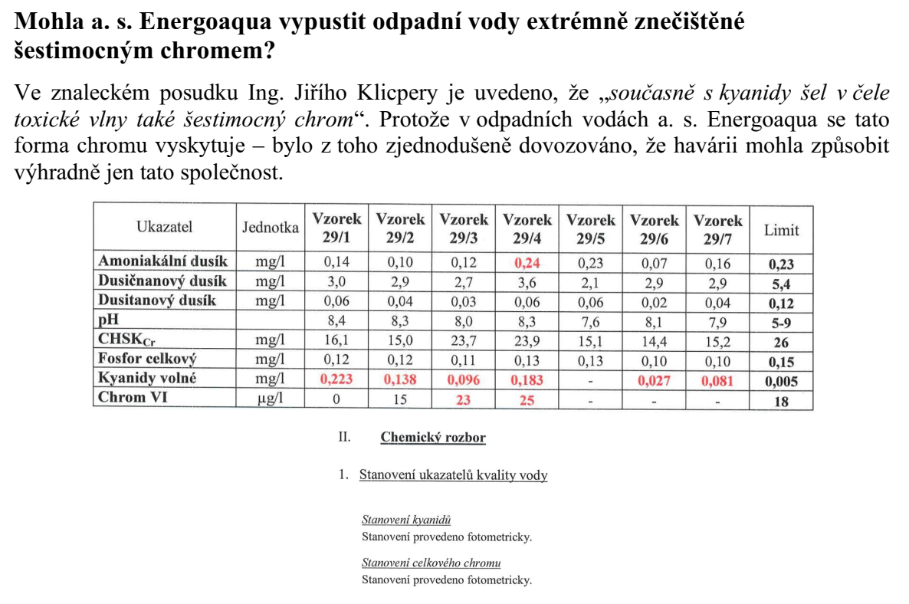

Slide 18
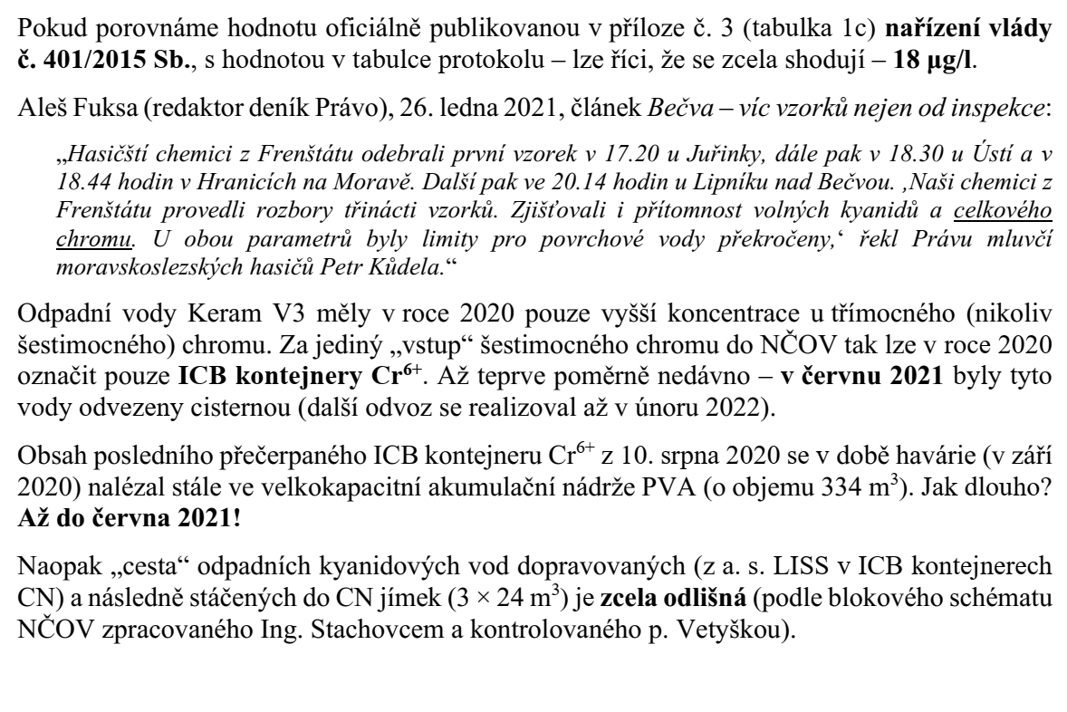

Slide 19
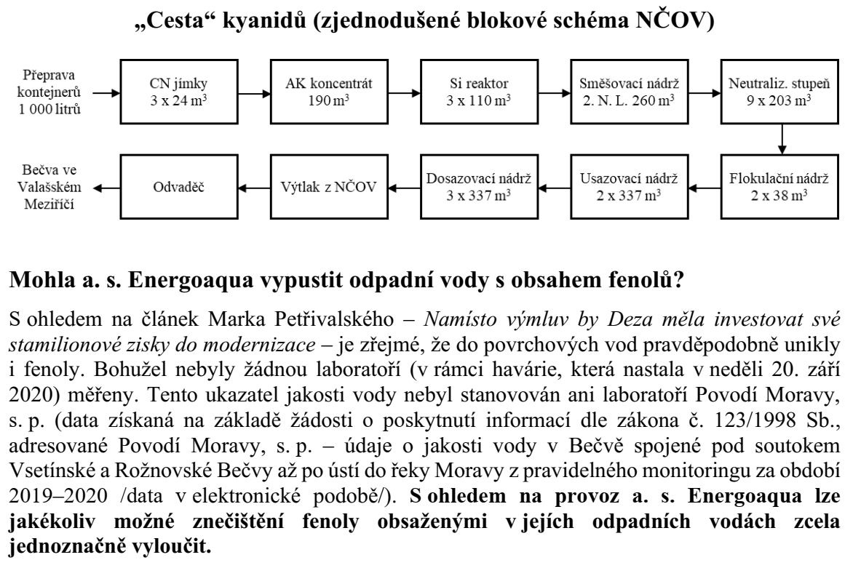

Slide 20
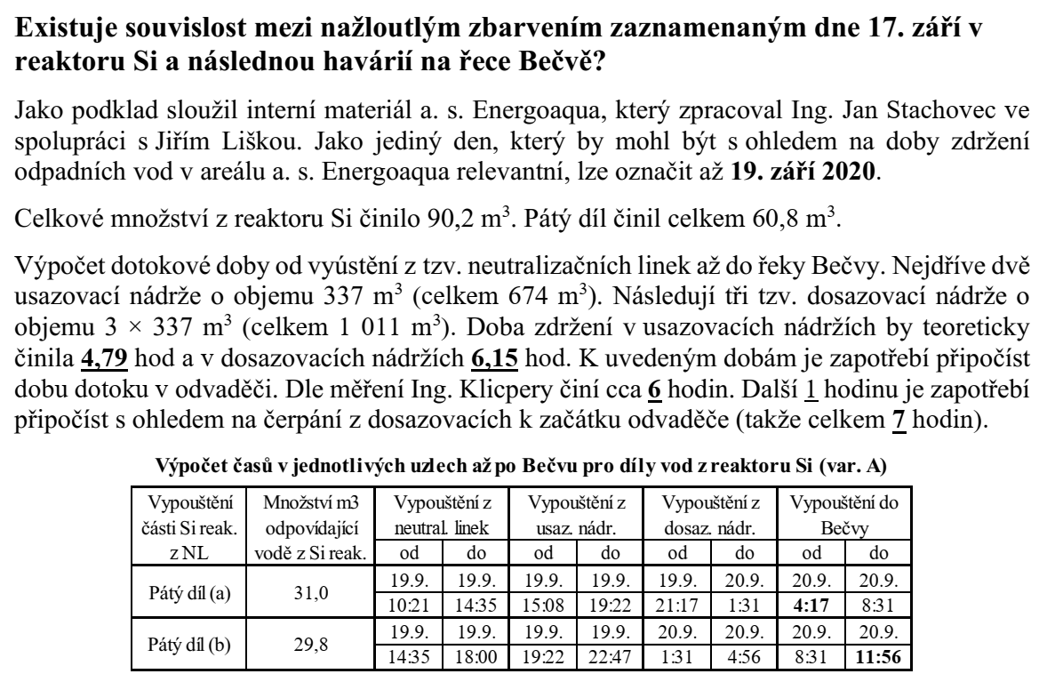

Slide 22
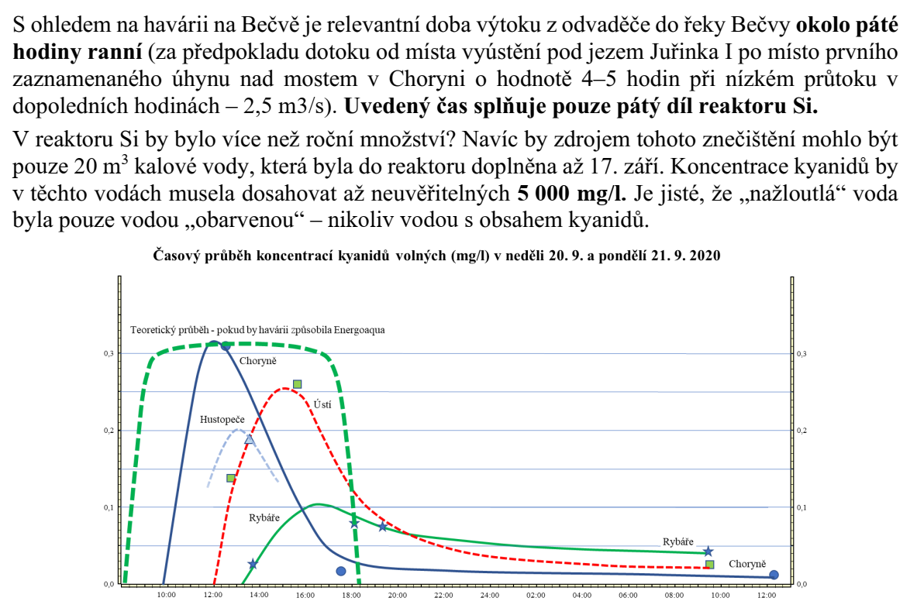

Slide 23
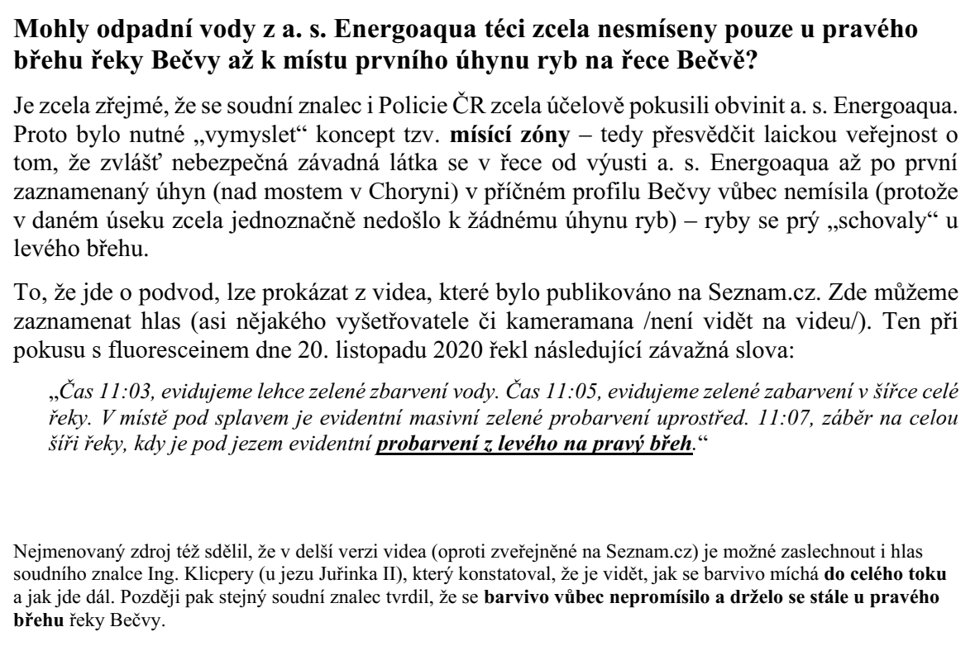

Slide 24
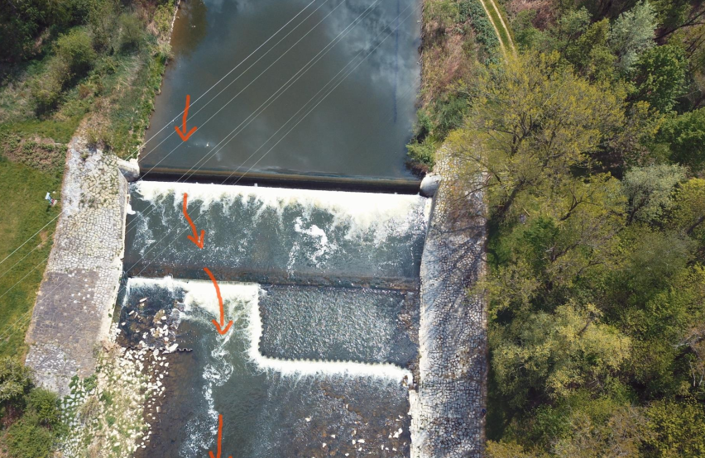

Slide 25
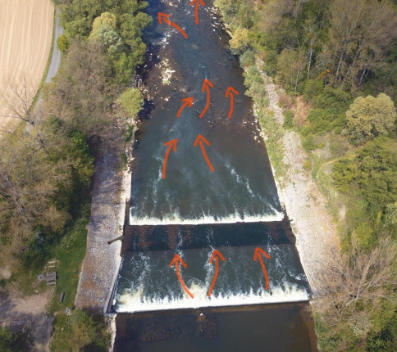

Slide 26
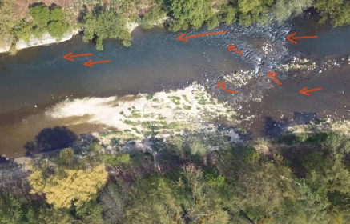

Slide 27
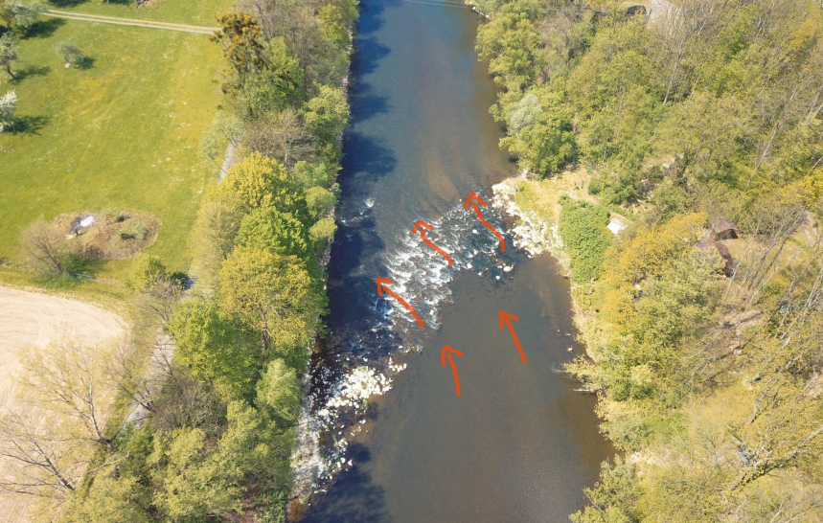

Slide 28
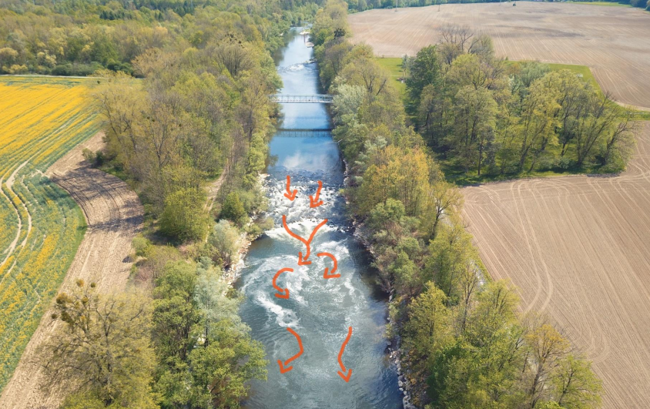

Slide 29
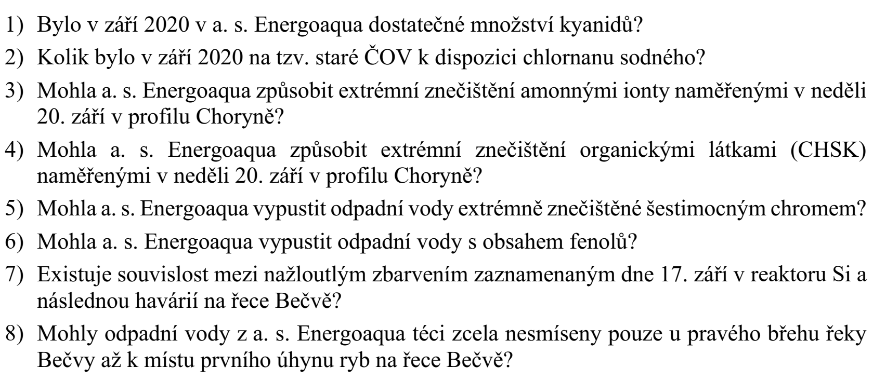
Na všechny otázky bylo jednoznačně odpovězeno že nikoliv!

Slide 30
Mohla havárii na řece Bečvě v září 2020 způsobit a. s. DEZA?
Arnošt Kult
Marek Smetana
Pavel Štěpán
Podklad určený pouze Poslanecké sněmovně Parlamentu České republiky v souvislosti s havárií na řece Bečvě
Spolupráce a poskytnuté informace:
Leo Buchta
Lukáš Gerla
Jan Kratina
Řada problematických otázek byla konzultována
rovněž s některými pracovníky VÚV TGM a ČHMÚ
Valašské Meziříčí, Rožnov pod Radhoštěm, Praha, Josefův Důl, prosinec 2022

Slide 31
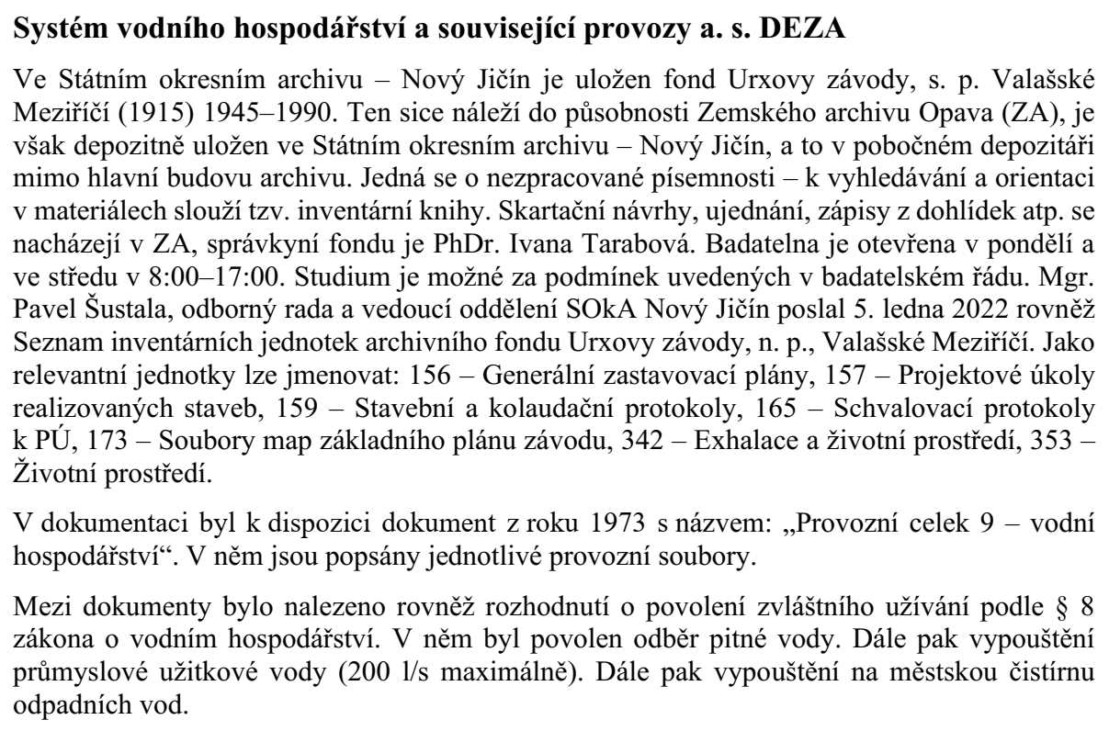

Slide 32
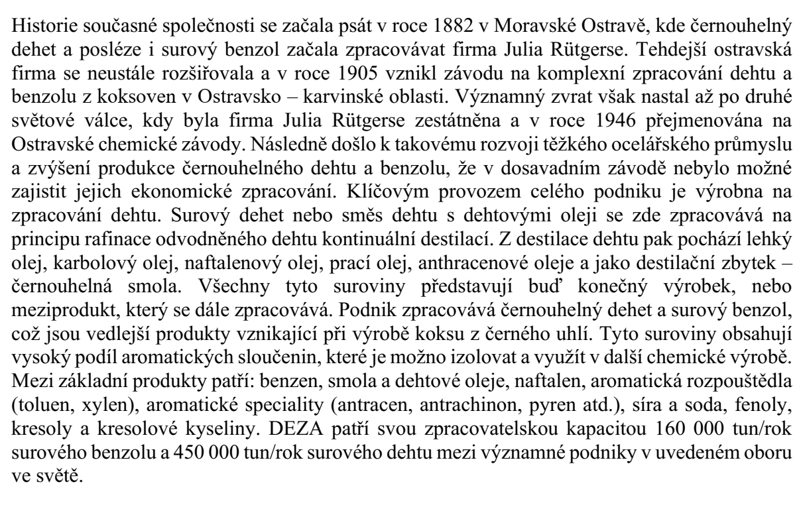

Slide 33
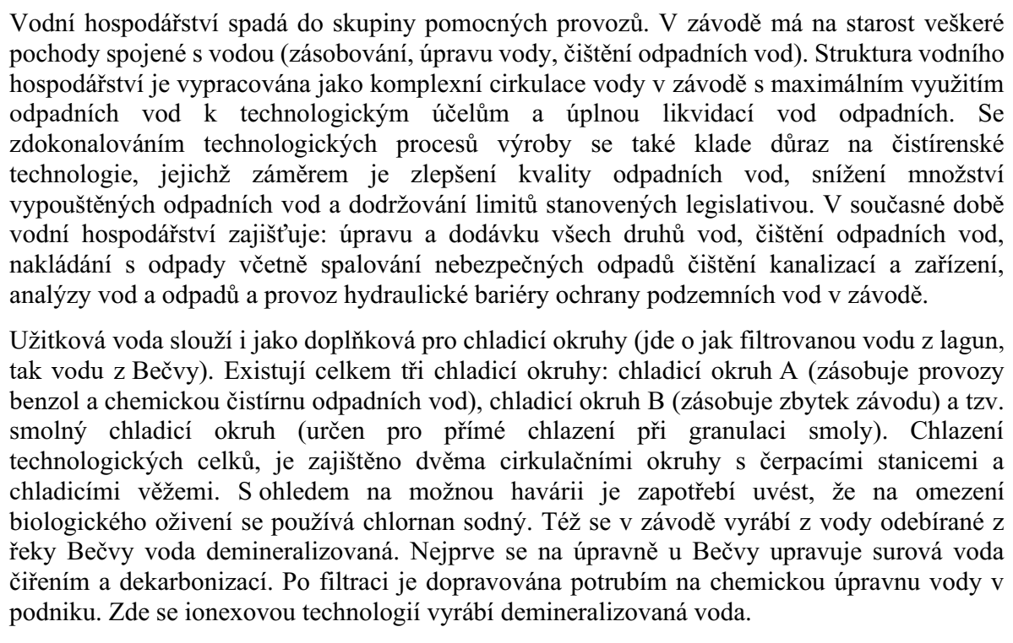

Slide 35
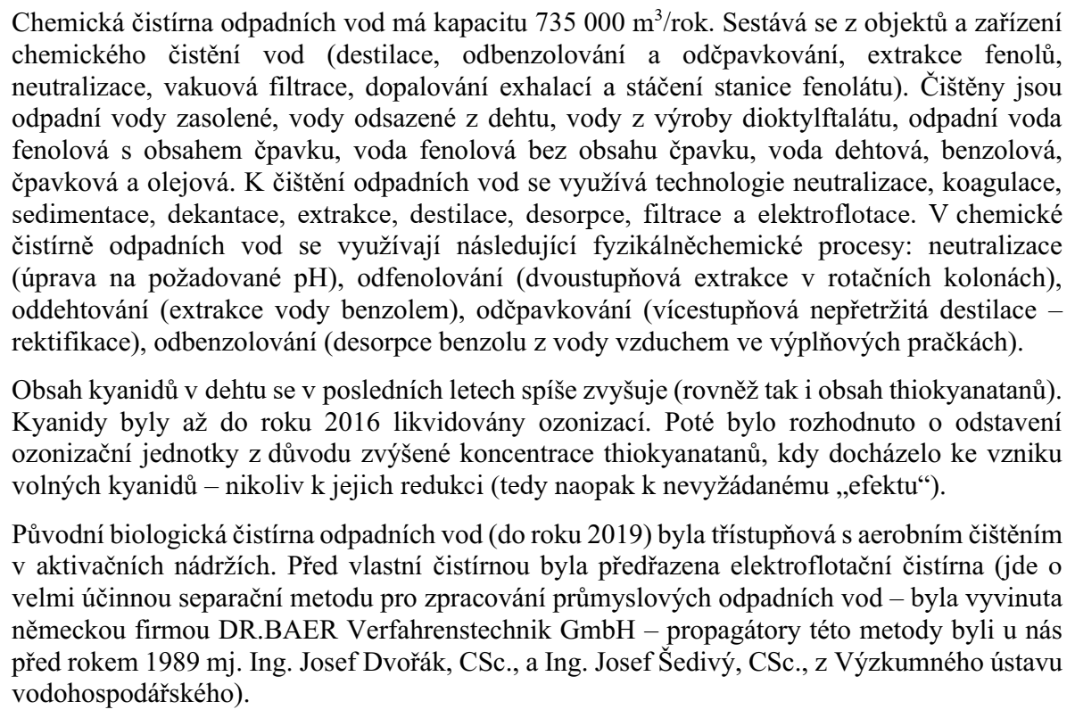

Slide 36
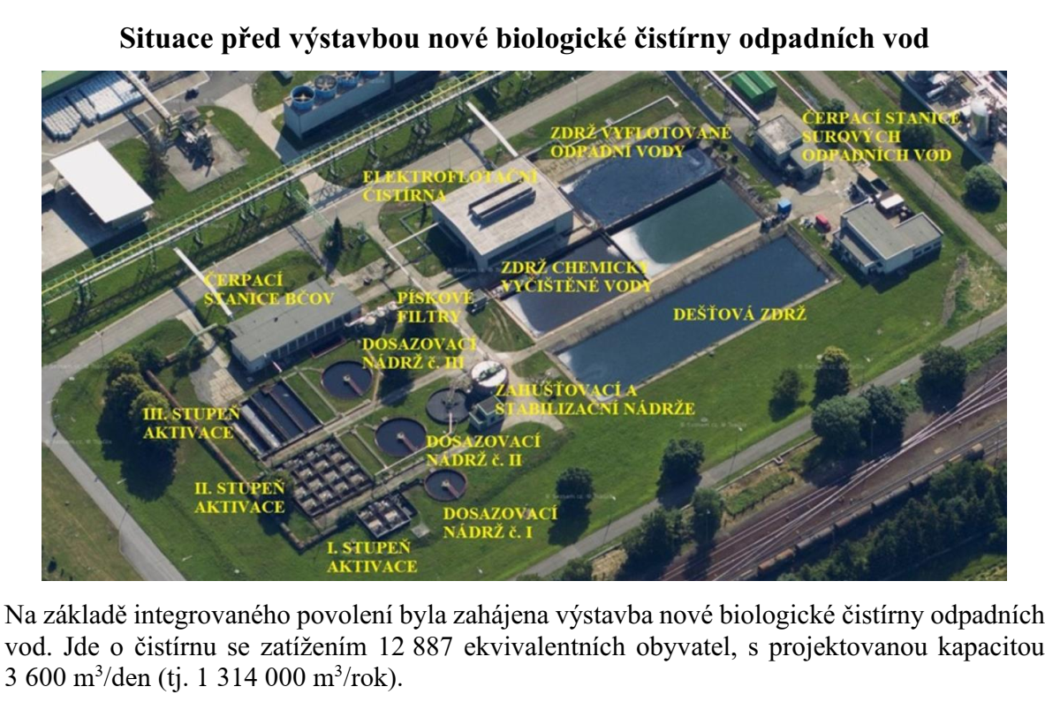

Slide 37
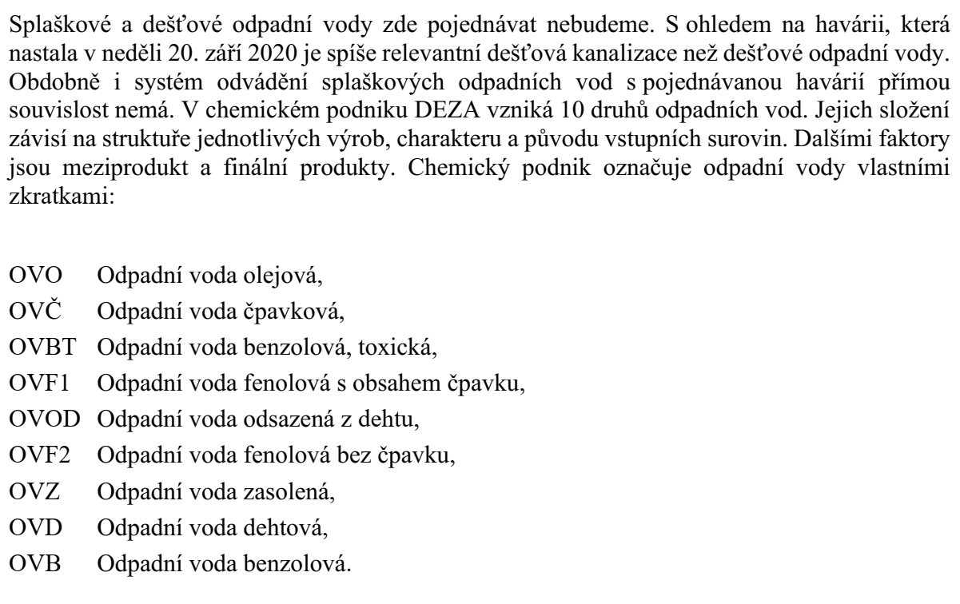

Slide 38
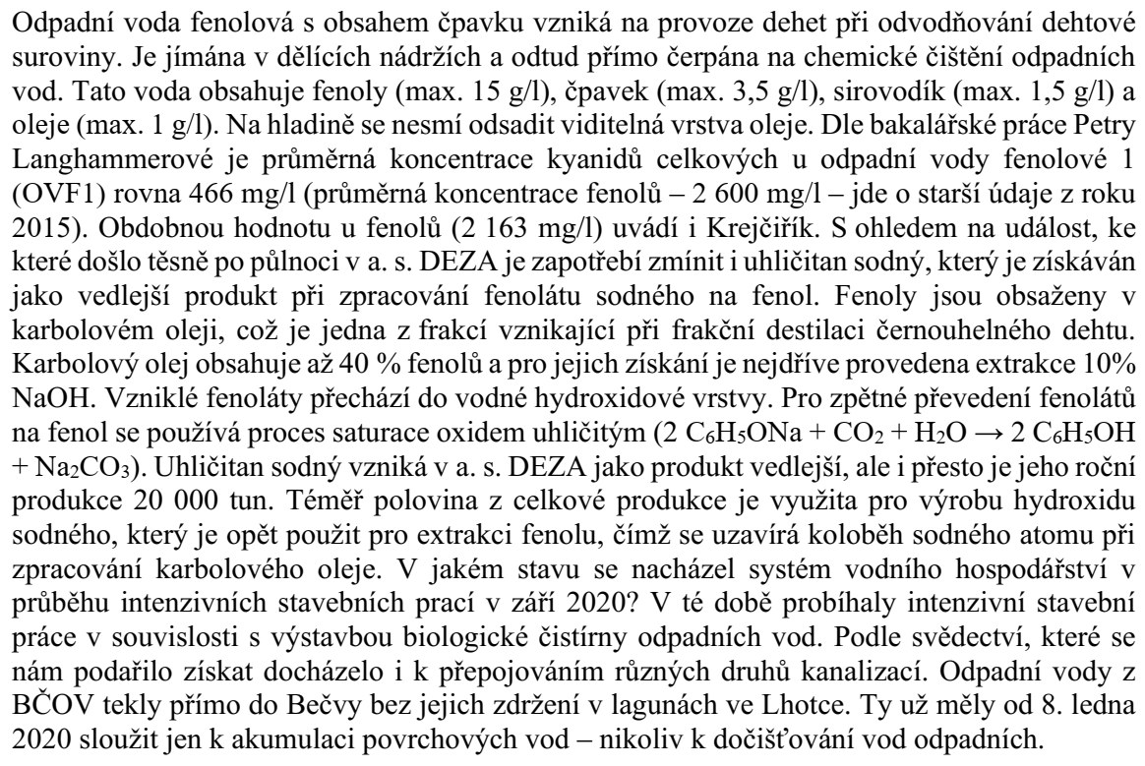

Slide 39
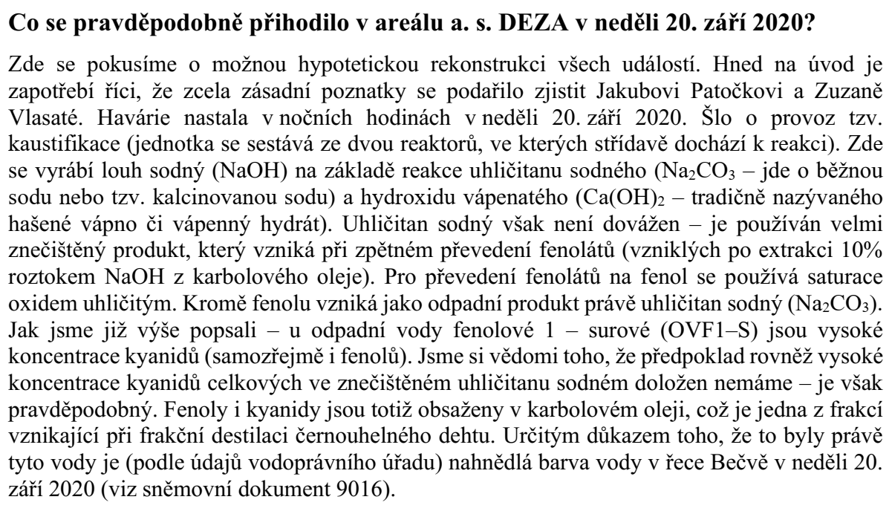

Slide 40
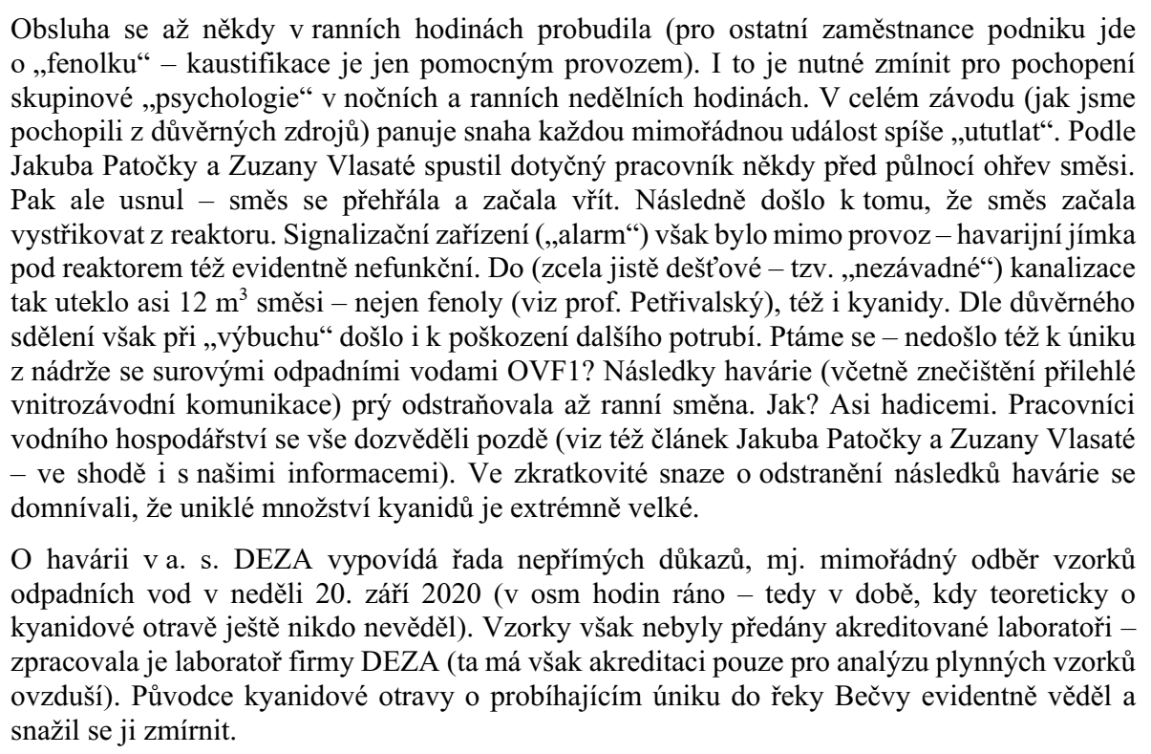

Slide 41
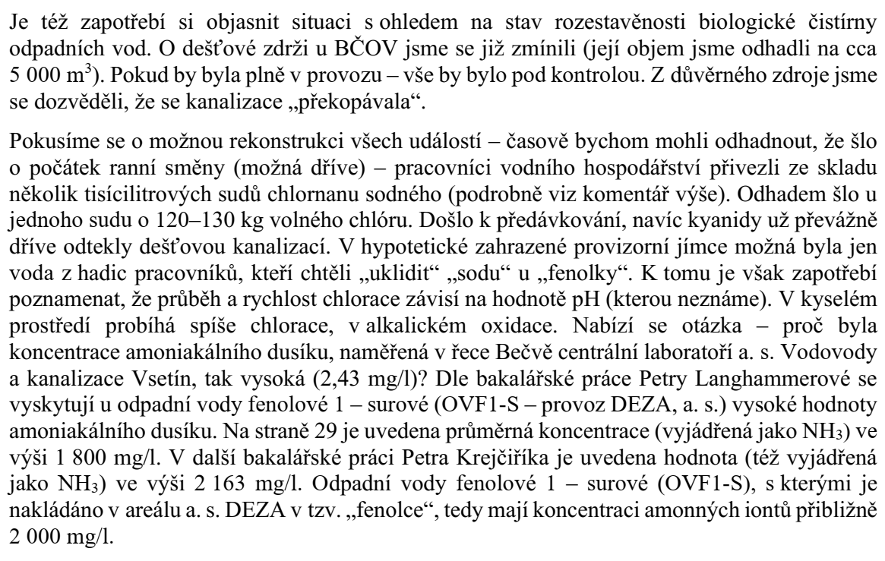

Slide 42
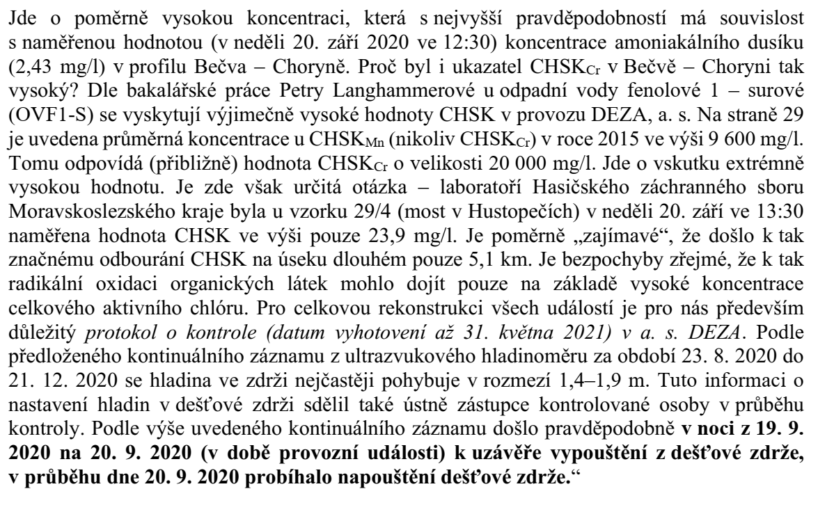

Slide 43
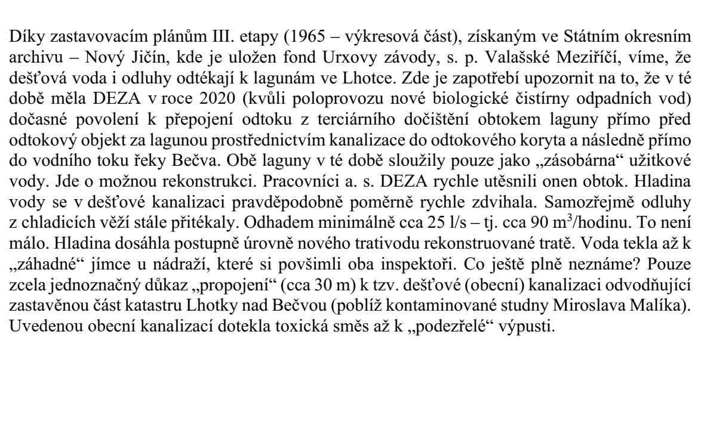

Slide 44
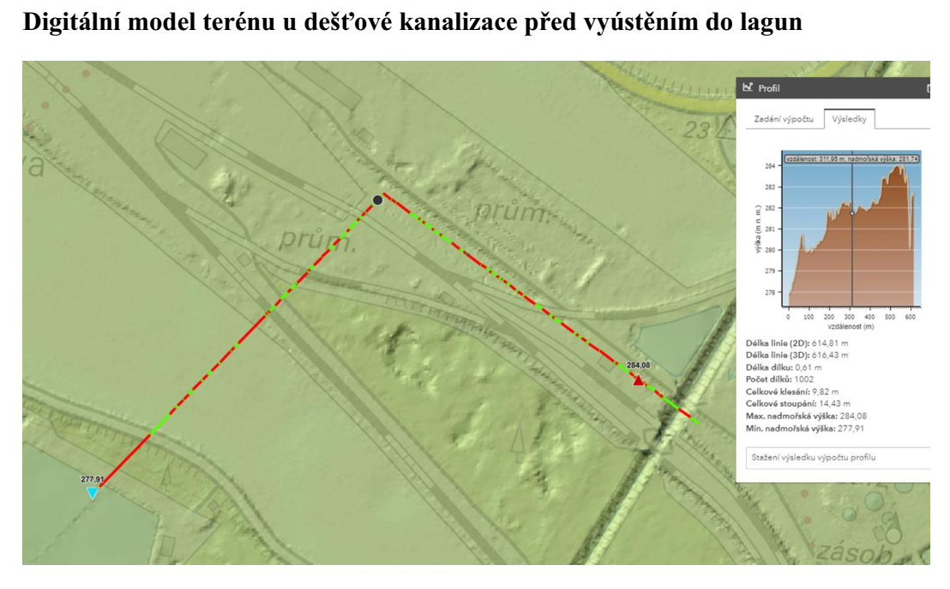

Slide 45
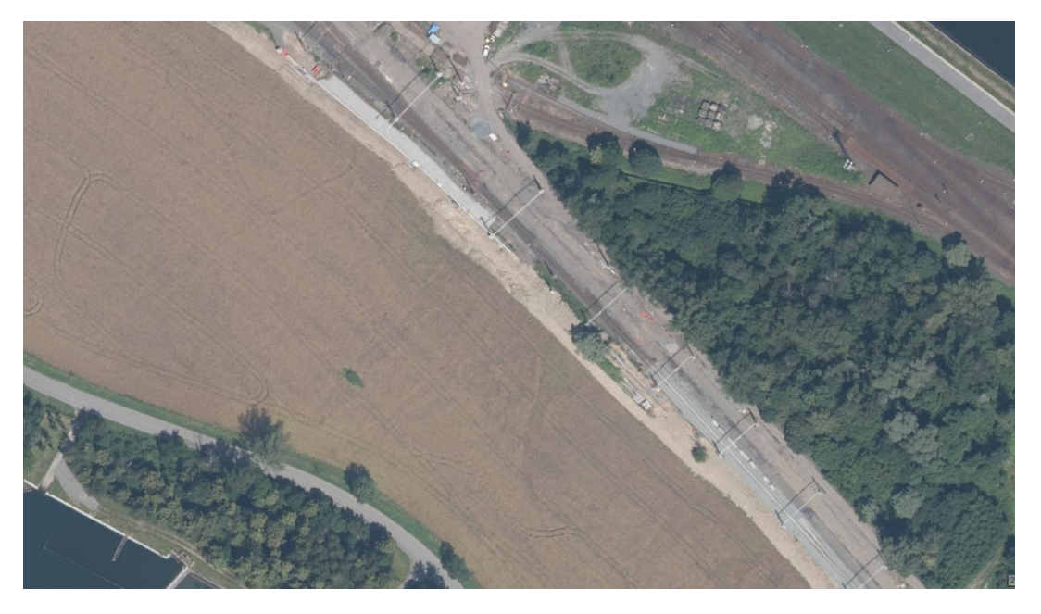

Slide 46
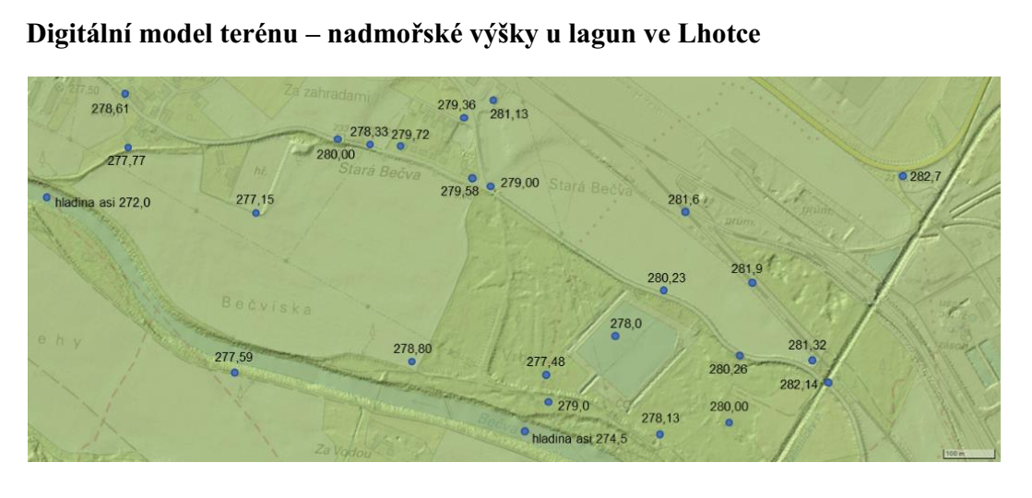

Slide 47
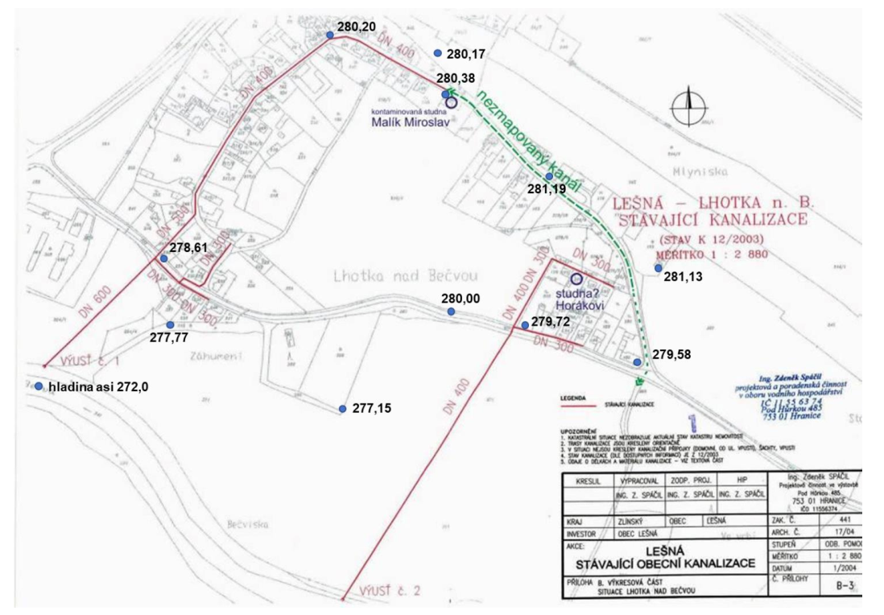

Slide 49
Děkuji za pozornost.
ARNOŠT KULT
Místo trvalého pobytu:
Dolní Maxov 656
468 44 Josefův Důl
Tel.: 483 312 141
Mob.: 725 365 204 (špatný signál)
arnost.kult@vuv.cz
arnost.kult@seznam.cz
https://www.facebook.com/arnost.kult.9
https://www.youtube.com/channel/UCmhROjlPm-NtlEZfmZBuceg/videos

